Slide 1







Bienvenue au
Aix-en-Provence

Slide 2





Monitoring Azure
Jean-François BERENGUER
Awarded as Microsoft Regional Director
MVP Datacenter and Cloud Management
@jfberenguer_pro

Slide 3










Un GRAND merci aux sponsors GAB 2019 !

Slide 4





Un autre GRAND merci à nos sponsors locaux !

Slide 5
Wi-Fi
Merci de vous connecter au reseau Wi-Fi
Wi-Fi SSID: YNOVAIX GBH
Password: flag{_WPA2-KEY_}

Slide 6







Moins de slides, plus de code ! Apportez votre propre laptop.
Nous fournissons les pass AZURE
 | Une journée d’ateliers et de formation gratuite par les experts des communautés MICROSOFT Samedi 27 avril à Aix en Provence
9h | Accueil – café, viennoiseries
9h30 | Présentation des Communautés aOS, CMD et Club Power BI
10h05 | Monitorer efficacement vos ressources Azure et On Prem – Hands On Lab Jean-François BERENGUER
10h50 | Pause
11h10 | Infrastructure as Code (IAC) : simplifiez vous la vie (et l’IT) Rémy BOVI
12h00 | Azure Advanced Threat Protection : sécurisez votre environnement Azure et On Prem Seyfallah TAGREROUT
12h45 | Déjeuner
13h30 | Azure Machine Learning et Titanic : plutôt #TeamJack ou #TeamRose ? Joël CREST
14h20 | Le voyage d’une application en mode DevOps du pipeline d’intégration vers un cluster Kubernetes – Hands On Lab Thomas HIDROT
15h10 | Pause
15h30 | Stockage hybride dans Azure : étendez vos serveurs de fichiers Windows avec Azure File Sync ! Jean-François APREA
16h15 | Tirage au sort et remise des lots
Plusieurs lots à gagner
&
Bâtiment Centraix – 2ème étage, 2 Rue le Corbusier
Inscription gratuite
Service de restauration assuré sur place

Slide 7
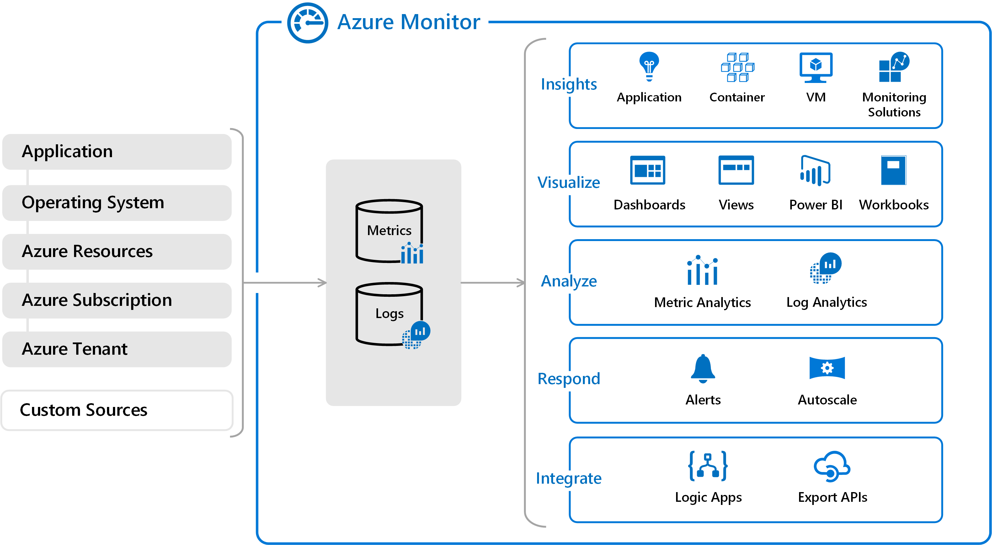
Azure monitor

Slide 8
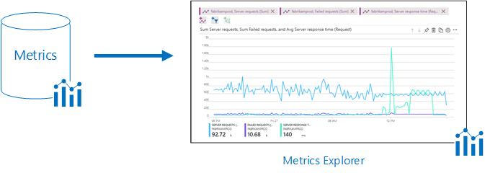
Les métriques
Métriques : valeurs numériques décrivant un aspect d’un système à un moment précis dans le temps.
Quasi temps réel

Slide 9
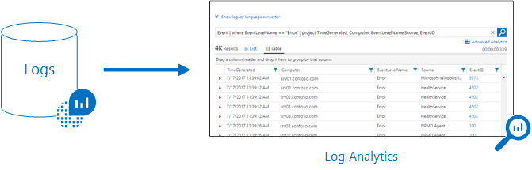
Les logs
Contiennent différents types de données organisées en enregistrements, avec différents jeux de propriétés pour chaque type.

Slide 10
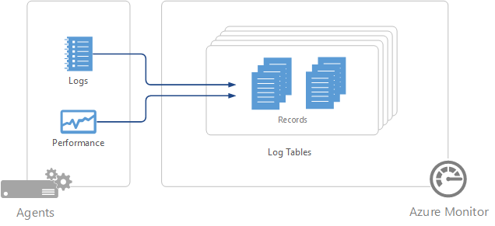
Agents data sources
Les données collectées sont définies par les sources de données configurées
Chaque source de données crée un enregistrement avec type particulier et chaque type dispose de ses propres propriétés

Slide 11
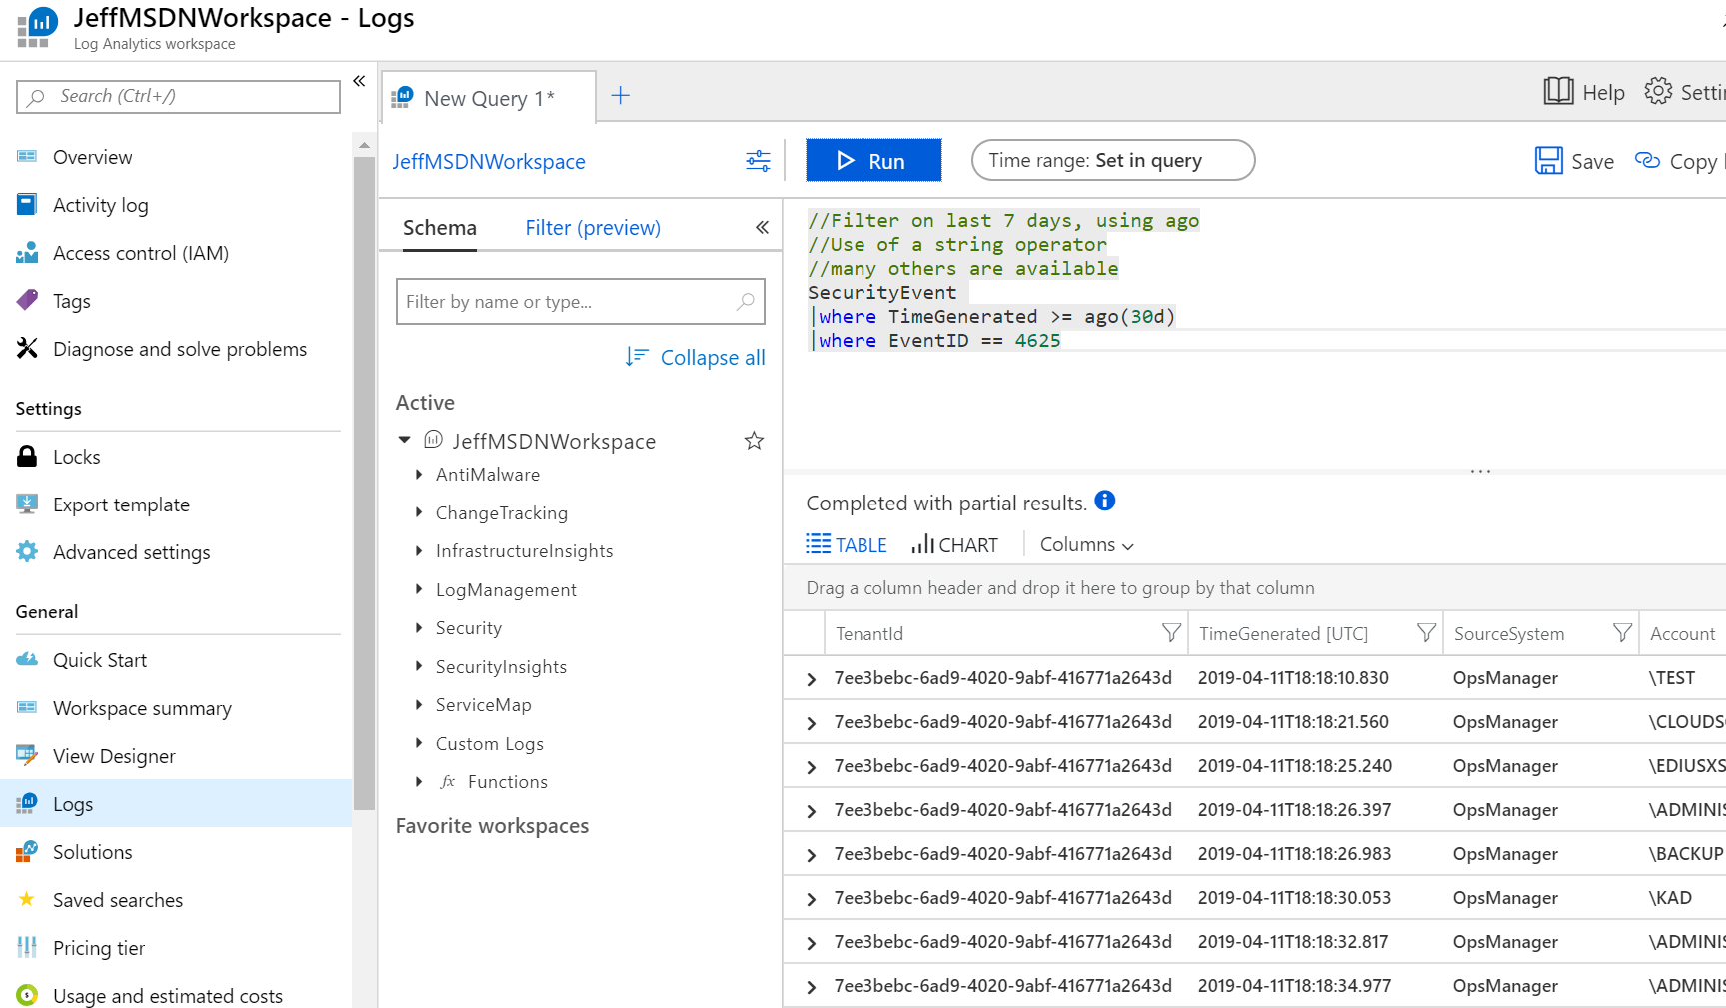
Kusto Query Language
Azure Monitor utilise une version de Kusto utilisé par Azure Data Explorer
Requêtes simples, mais également des fonctionnalités avancées telles que les agrégations, les jointures et les smart analyses.

Slide 12
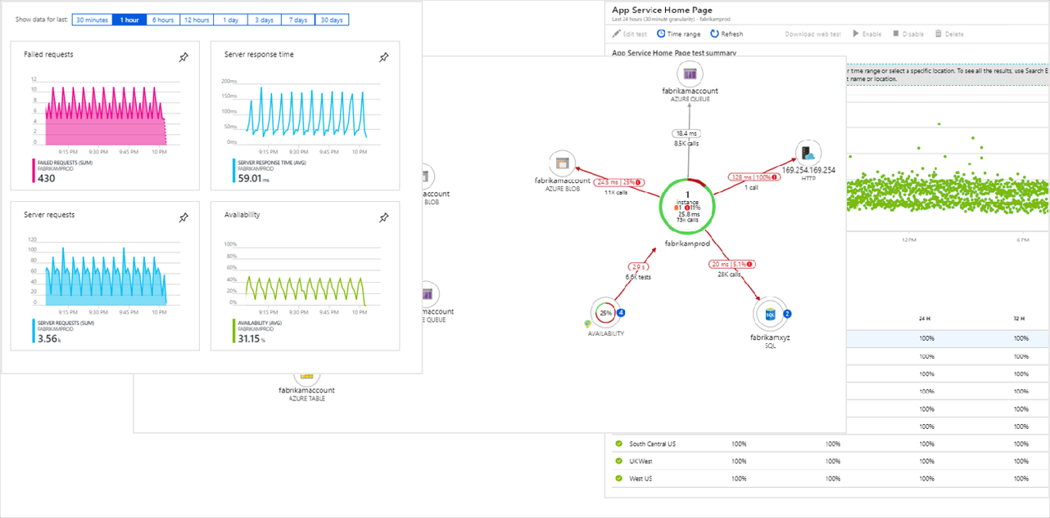
Application Insight
Surveille la disponibilité, les performances et l’utilisation de votre application web, qu’elle soit hébergée dans le cloud ou localement.

Slide 13
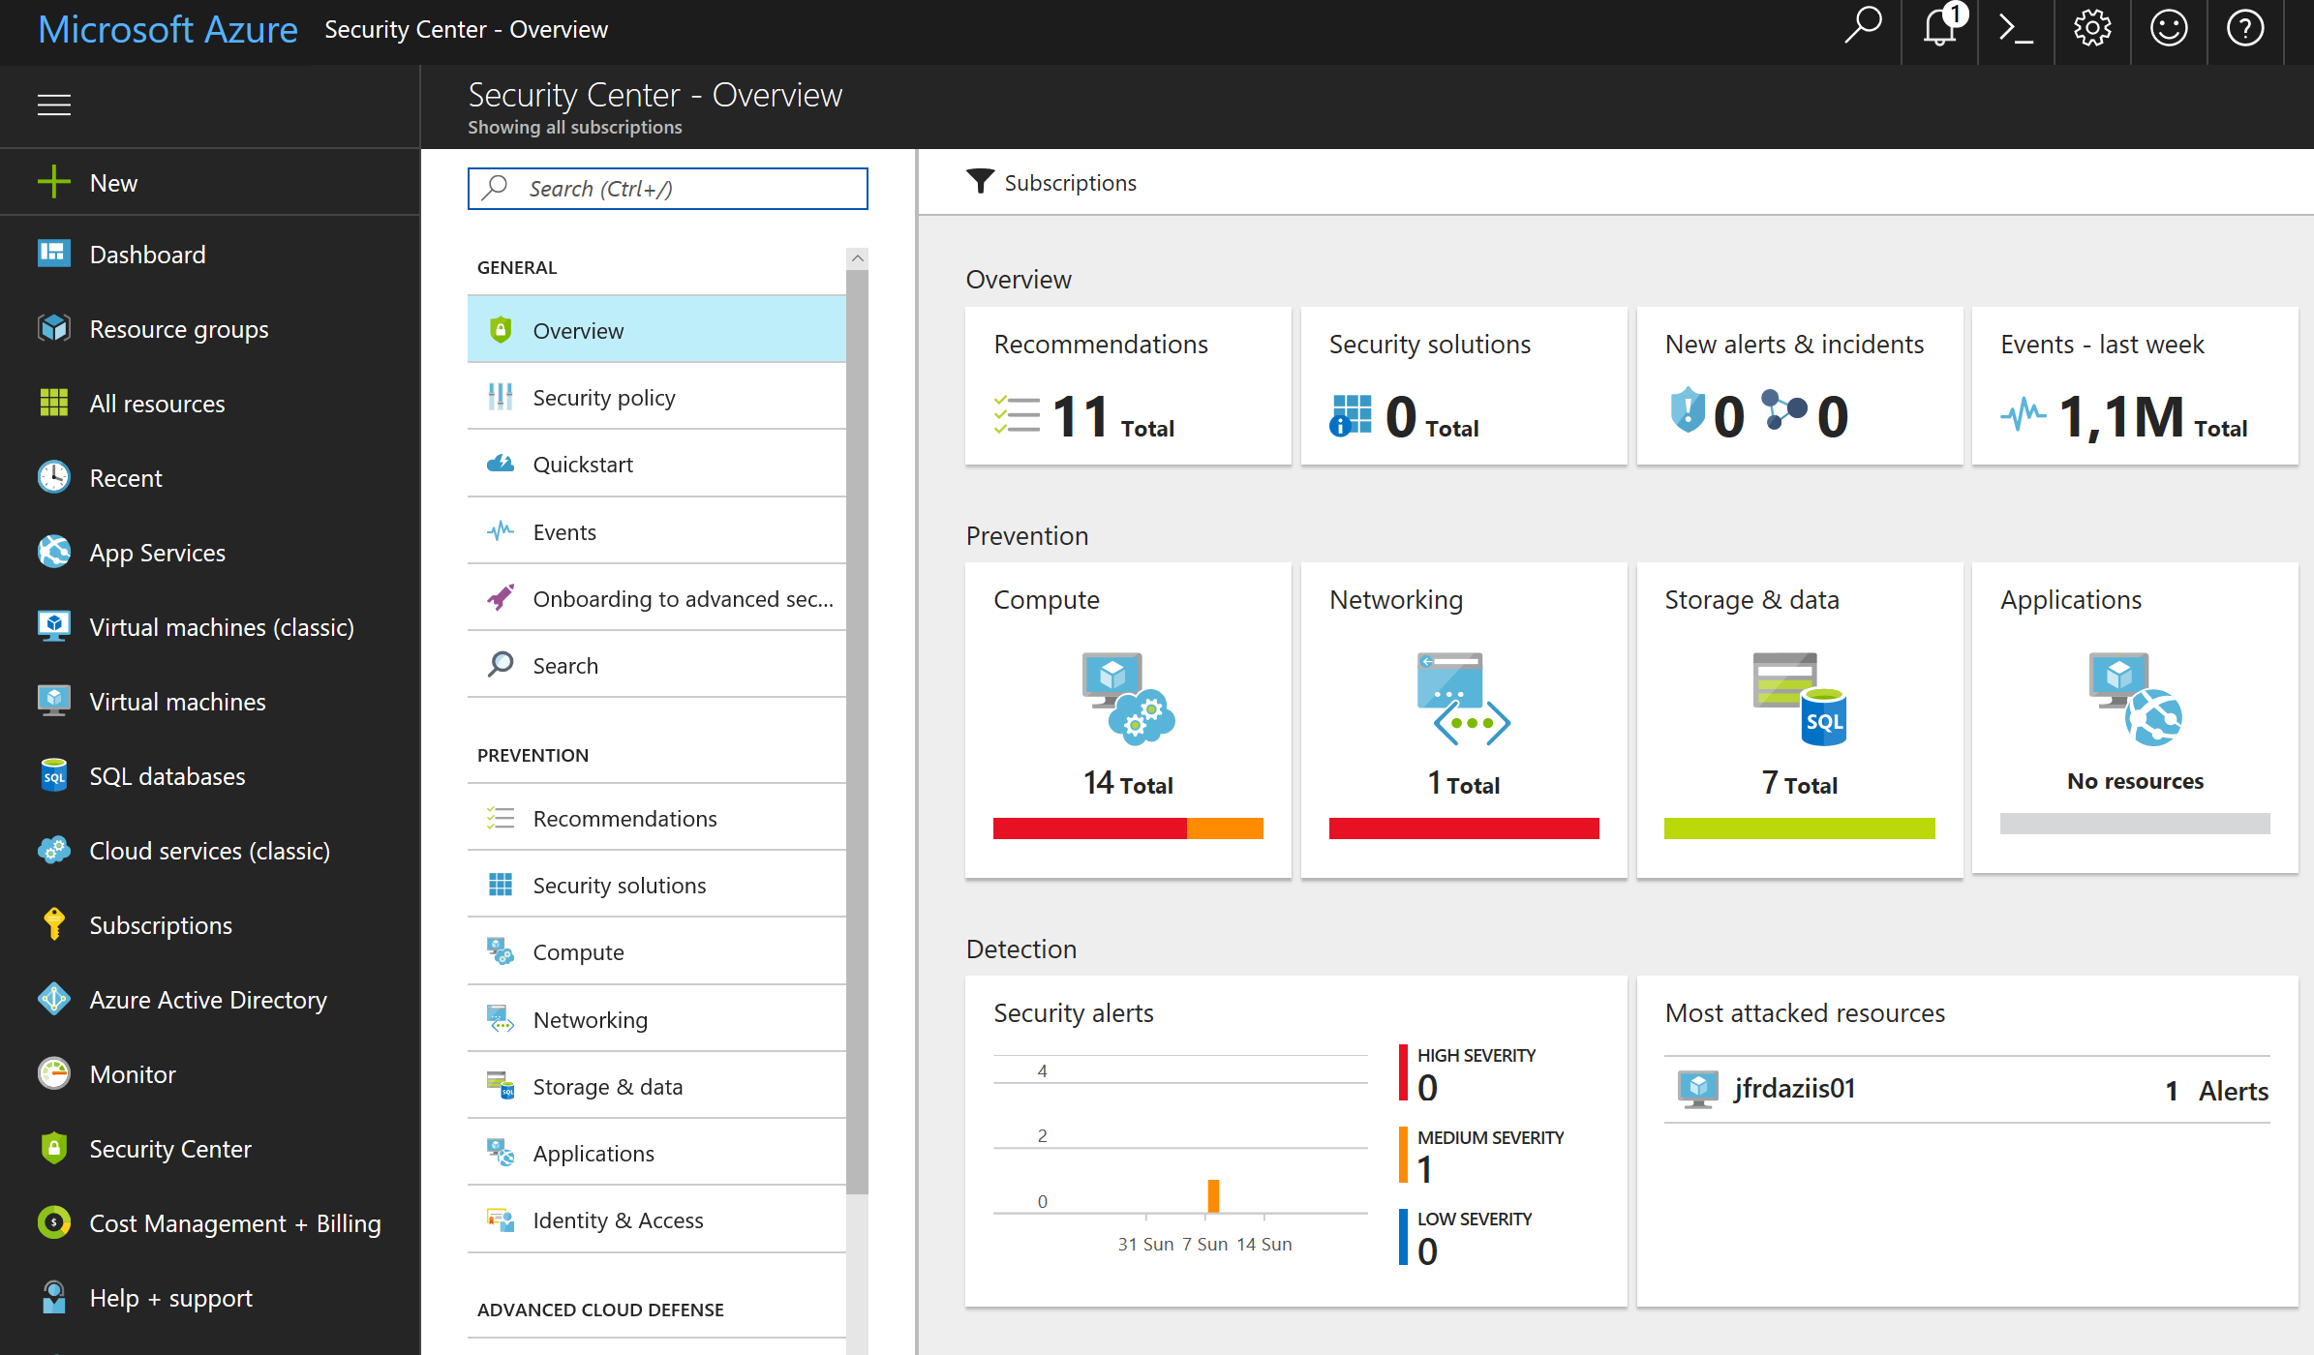
Azure Security Center
Solution permettant d’identifier très rapidement si la sécurité du SI est compromise, de mener les diagnostics et de réagir.

Slide 14
A vous de jouer

